Slide 1
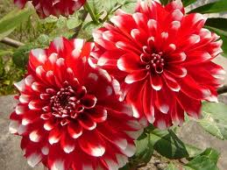
স্বাগতম

Slide 2
পরিচিতি
শ্রেণিঃ- ষষ্ঠ মোঃ আবুল হাসান
বিষয়ঃ- বাংলা সহকারী শিক্ষক
বিষয়বস্তুঃ- কবিতা হরিণবেড় শাহজাহান উচ্চ বিদ্যালয়
সময়ঃ – ৪৫ মিনিট নাসিরনগর, ব্রাহ্মণবাড়িয়া।
তারিখঃ ০২/০৮/২০২০ইং

Slide 3
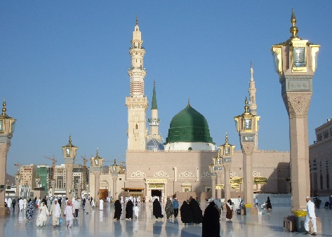
মসজিদে নববী
উপরের ছবিতে তোমরা কি দেখতে পাচ্ছ।

Slide 4
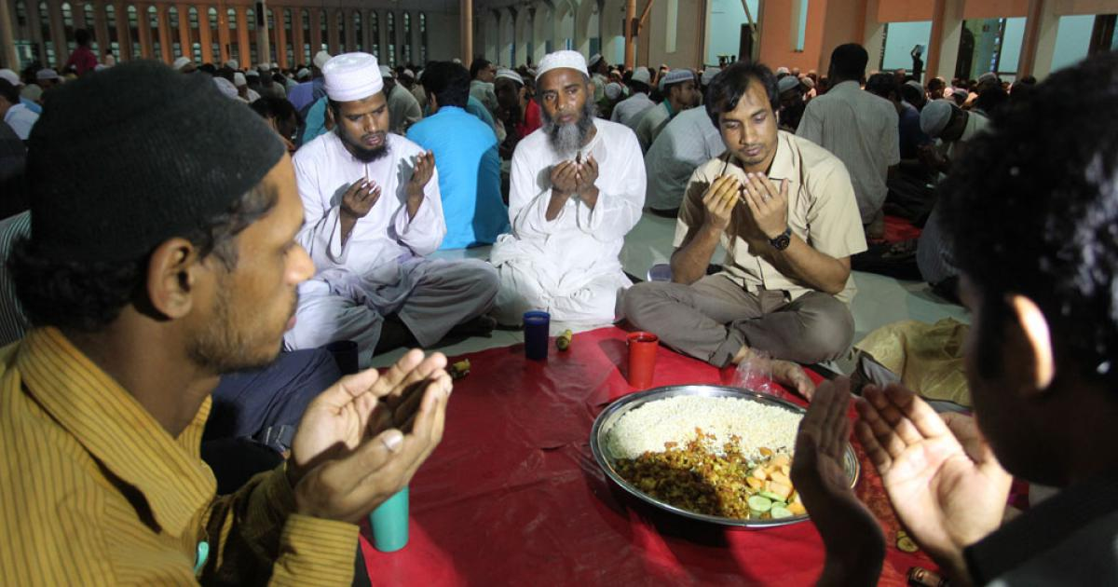
দোয়া দরুদ পড়চ্ছেন
উপরের ছবিতে তোমরা কি দেখতে পাচ্ছ।

Slide 5
আজকের পাঠ
এলো যে মুহম্মদ
মোহাম্মদ মুনিরুজ্জামান

Slide 6
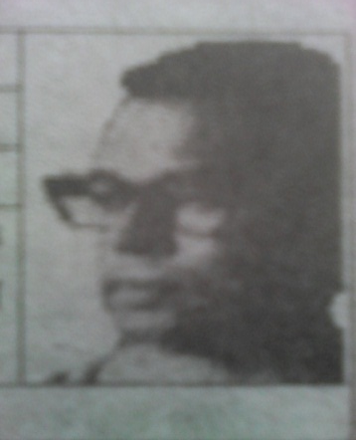
কবি পরিচিতি
প্রকাশিত প্রন্থঃ ১৫টি কাব্যগ্রন্থ, ৭টি প্রবন্ধ, ৪টি নাটক ও বেশ কয়েকটি সম্পাদিত গ্রন্থ।ছোটদের জন্য লেখাঃ কবি আলাওল ইচ্ছেমতি।
মৃত্যুঃ ৩রা সেপ্টেম্বর ২০০৮সাল
জন্মঃ ৬ এপ্রিল, ১৯৩৯ সালে
শিক্ষা জীবনঃ ঢাকা বিশ্ববিদ্যালয় থেকে বি. এ. (অনার্স), এম. এ পাশসহ ১৯৬৯ সালে পি. এইচ. ডি. ডিগ্রি লাভ করেন।
কর্ম জীবনঃ তিনি ঢাকা বিশ্ববিদ্যালয় এর প্রফেসর ও প্রাক্তন চেয়ারম্যান ছিলেন।
গবেষণাঃ লন্ডন বিশ্ববিদ্যালয়ে তিনি গবেষণা করেন।

Slide 7
শিখনফল
১। কবি পরিচিতি বলতে পারবে;
২। কবিতাটি সুন্দর করে আবৃতি করতে পারবে;
৩। নতুন নতুন শব্দার্থ বলতে পারবে;
৪। কবিতার মূলভাব ব্যাখ্যা করতে পারবে।

Slide 8
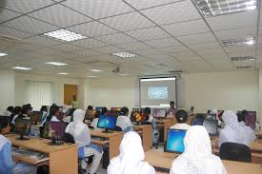
আদর্শ পাঠ

Slide 9
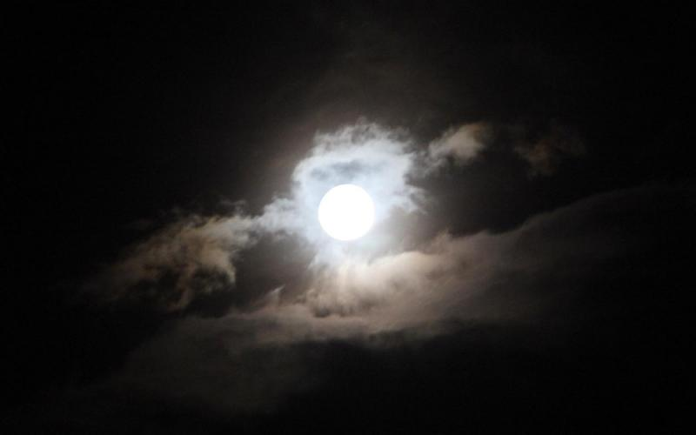
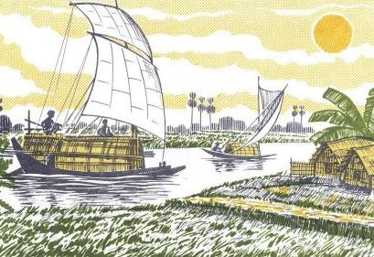
ছবিগুলো ভালো করে পর্যবেক্ষণ কর এবং বল কবিতার কোন চরণের সঙ্গে মিল আছে।
কুল মাখলুকাতের জুলমত ভেদি
এলো যে মুহম্মদ
বেহেশতি রওশন ছড়ায়ে
মোস্তফা আহমদ\

Slide 10
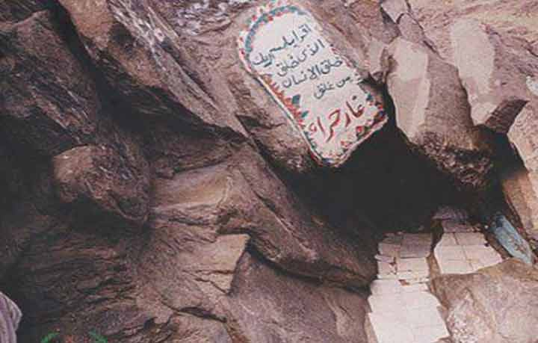
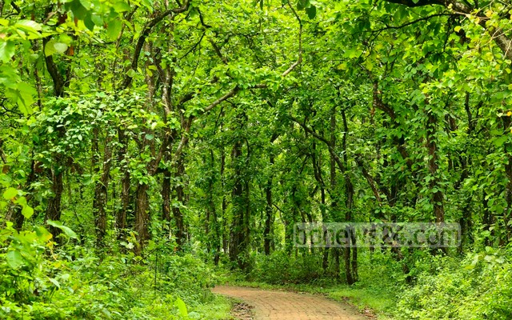
ছবিগুলো ভালো করে পর্যবেক্ষণ কর এবং বল কবিতার কোন চরণের সঙ্গে মিল আছে।
তাঁর পুণ্যের জ্যোতি পড়ে যে ছড়ায়ে
গিরি দরী বন ভুবন ভরায়ে

Slide 11
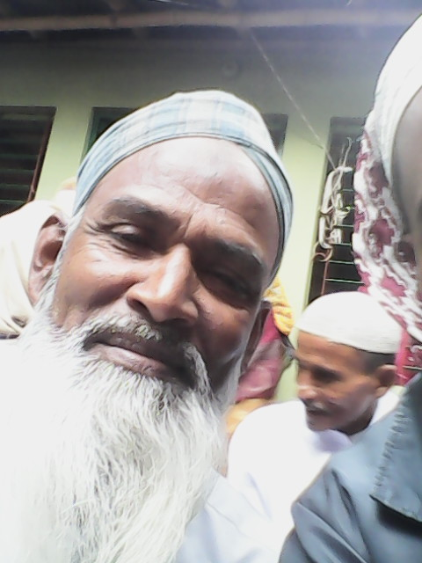
ছবিগুলো ভালো করে পর্যবেক্ষণ কর এবং বল কবিতার কোন চরণের সঙ্গে মিল আছে।
হেসে ওঠে যত পাপী-তাপী আর
সন্তাপী উম্মত\

Slide 12
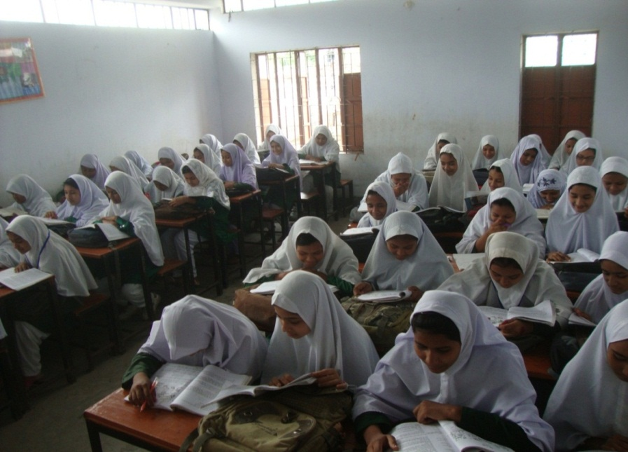
সরব পাঠ

Slide 13
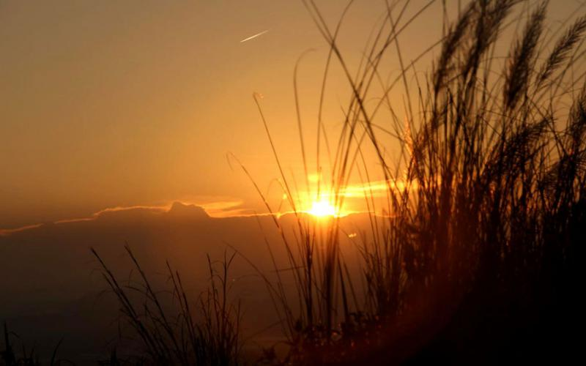
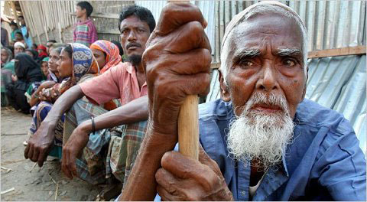
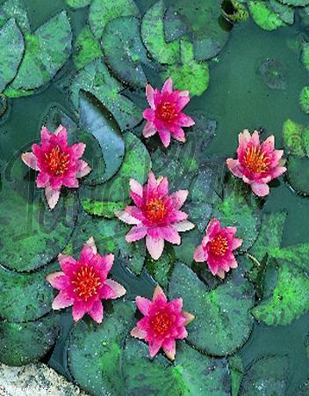
শব্দার্থ গুলো জেনে নিই
রওশন
জ্যোতি/আলো
দরী
গুহা
সন্তাপী
দুঃখী
কোকনদ
রক্তপদ্ম

Slide 14
মূল্যায়ন
১। হৃদয় ভরে ওঠে কি বলে?
উত্তর ভুল হয়েছে
উত্তর ভুল হয়েছে
উত্তর ভুল হয়েছে
উত্তর সঠিক হয়েছে
1) আল্লাহু আকবার বলে
2) জিকির করে
3)সাল্লাল্লাহু মোস্তফা বলে
4) মুহাম্মদ বলে
সঠিক উত্তরের জন্য উপরের অপশনে ক্লিক করুন

Slide 15
বাড়ির কাজঃ
‘এলো যে মুহম্মদ’ কবিতার মূলভাব লিখে আনবে।

Slide 16
ধন্যবাদ

